Slide 1
Κλινική Άσκηση στη Φυσικοθεραπεία Μυοσκελετικών Κακώσεων και Παθήσεων
Ανοικτά Ακαδημαϊκά Μαθήματα στο ΤΕΙ Αθήνας
Ενότητα 2: Αρθροπλαστική Ισχίου: Ενδείξεις, Αντενδείξεις, Χειρουργικές Τεχνικές. Στοιχεία Εμβιομηχανικής
Δρ. Γεώργιος Παπαθανασίου, ΦΘ, MSc, PhD
Αναπληρωτής Καθηγητής
Τμήμα Φυσικοθεραπείας – ΤΕΙ Αθήνας
Λέων Οικονόμου, ΦΘ, Ιατρός
Ειδικευόμενος Χειρουργικής Ορθοπαιδικής και Τραυματολογίας
Σοφία Στάση, ΦΘ, MSc
Εργαστηριακή Συνεργάτης
Τμήμα Φυσικοθεραπείας – ΤΕΙ Αθήνας
Το περιεχόμενο του μαθήματος διατίθεται με άδεια Creative Commons εκτός και αν αναφέρεται διαφορετικά | Το έργο υλοποιείται στο πλαίσιο του Επιχειρησιακού Προγράμματος «Εκπαίδευση και Δια Βίου Μάθηση» και συγχρηματοδοτείται από την Ευρωπαϊκή Ένωση (Ευρωπαϊκό Κοινωνικό Ταμείο) και από εθνικούς πόρους.

Slide 2
Αρθροπλαστική του Ισχίου Ενδείξεις - Αντενδείξεις

Slide 3
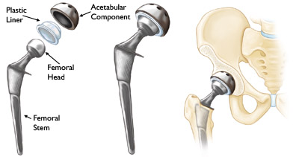
Αρθροπλαστική του Ισχίου
Αρθροπλαστική ονομάζεται η χειρουργική διαδικασία με την οποία επιχειρείται η αναμόρφωση και η αντικατάσταση τμήματος ή ολόκληρης της άρθρωσης από προθετικά εμφυτεύματα.
Η αρθροπλαστική πραγματοποιείται με σκοπό την ανάκτηση της φυσιολογικής λειτουργίας της άρθρωσης ή για να αποκατασταθεί οποιοδήποτε αναπτυξιακό ή/και κληρονομικό έλλειμμα της άρθρωσης ή η αλλοίωσή της μετά από κάποιο τραυματισμό.
Reproduced with permission from OrthoInfo. © American Academy of Orthopaedic Surgeons. Rosemont, IL. http://orthoinfo.aaos.org.

Slide 4
Αρθροπλαστική Ισχίου Ενδείξεις _{[1/3]}
Σύμφωνα με το Αμερικανικό Εθνικό Ινστιτούτο Υγείας (1994) «Η ολική αρθροπλαστική της άρθρωσης του ισχίου (ΟΑΙ) είναι μια επιλογή για όλους σχεδόν τους ασθενείς με παθήσεις του ισχίου, οι οποίες προκαλούν χρόνιες ενοχλήσεις και σημαντική λειτουργική ανεπάρκεια.»
Κύρια ένδειξη για ΟΑΙ ορίζεται η ύπαρξη σοβαρού μυοσκελετικού-αρθριτικού πόνου σε ασθενείς ηλικίας άνω των 65 ετών, οι οποίοι δεν ανταποκρίνονται επαρκώς στη συντηρητική θεραπεία (φαρμακευτική αγωγή, φυσικοθεραπεία).
Επίσης, δευτερεύουσα ένδειξη αποτελεί η βελτίωση της λειτουργικότητας της άρθρωσης του ισχίου.
[USA NIH Consent Statement. Total Hip Replacement. September 1994; 12(5):1-31]

Slide 5
Αρθροπλαστική Ισχίου Ενδείξεις _{[2/3]}
Οι παθήσεις ή οι παθολογικές καταστάσεις οι οποίες προκαλούν βαριές αλλοιώσεις στην άρθρωση του ισχίου και οδηγούν σε ΟΑΙ είναι:
Ρευματοειδής αρθρίτιδα, νεανική ρευματοειδής αρθρίτιδα.
Πρωτοπαθής εκφυλιστική αρθροπάθεια (οστεοαρθρίτιδα ή υπερτροφική αρθροπάθεια).
Δευτεροπαθής εκφυλιστική αρθροπάθεια (οστεοαρθρίτιδα ή υπερτροφική αρθροπάθεια) λόγω επιφυσιολίσθησης, συγγενούς εξαρθρήματος ή δυσπλασίας του ισχίου, νόσου Legg-Calvé-Perthes (Coxa plana), νόσου του Paget, τραυματικής εξάρθρωσης, κατάγματος κοτύλης, αιμοφιλίας.
Όγκοι των οστών που αφορούν στο εγγύς μηριαίο οστό ή στην κοτύλη.

Slide 6
Αρθροπλαστική Ισχίου Ενδείξεις _{[3/3]}
Οστεονέκρωση της κεφαλής του μηριαίου οστού λόγω ιδιοπαθούς αιτιολογίας, επιφυσιολίσθησης, αιμοσφαιρινοπαθειών, νεφρικής νόσου, μακροχρόνιας λήψης υψηλών δόσεων κορτιζόνης, αλκοολισμού, νόσο του Caisson, συστηματικού Ερηθυματώδη Λύκου, νόσο του Gaucher, πλημμελώς πωρωμένων καταγμάτων ή ψευδάρθρωσεων σε υποκεφαλικά ή διατροχαντήρια κατάγματα του μηριαίου οστού.
Πυογενής αρθρίτιδα ή οστεομυελίτιδα (αιματογενής ή μετεγχειρητική).
Φυματίωση.
Μεταβολικά νοσήματα των οστών (π.χ. αχονδροπλασία).
Και τέλος, μετά από μία αποτυχημένη αναδόμηση της άρθρωσης του ισχίου κατά την οποία έχει πραγματοποιηθεί οστεοτομία, αρθροπλαστική κοτύλης, αρθροπλαστική επιφανείας, ημιαρθροπλαστική, διαδικασία Girdlestone ή ακόμη ολική αρθροπλαστική ισχίου(primary).

Slide 7
Αρθροπλαστική Ισχίου Αντενδείξεις
Απόλυτες αντενδείξεις στην πραγματοποίηση ολικής αρθροπλαστικής του ισχίου αποτελούν:
Ενεργής λοίμωξη στην περιοχή της άρθρωσης του ισχίου ή σε οποιαδήποτε άλλη περιοχή.
Ασταθείς ασθένειες που θα μπορούσαν να αυξήσουν σημαντικά τον κίνδυνο νοσηρότητας ή θνησιμότητας (π.χ. σοβαρή στεφανιαία νόσος, χρόνια αναπνευστική πνευμονοπάθεια).
Σχετικές αντενδείξεις αποτελούν:
Σκελετική ανωριμότητα
Νευροπαθητική αρθροπάθεια
Υπερβολικό σωματικό βάρος
Αντένδειξη αποτελεί επίσης -με εξαίρεση κατά περίπτωση- η ύπαρξη νευρολογικού ελλείμματος λόγω παθήσεων όπως η Σκλήρυνση κατά Πλάκας, η Νόσος του Parkinson ή η Ημιπληγία στη σύστοιχη πλευρά.

Slide 8
Αρθροπλαστική του Ισχίου Στοιχεία Χειρουργικής Αντιμετώπισης

Slide 9
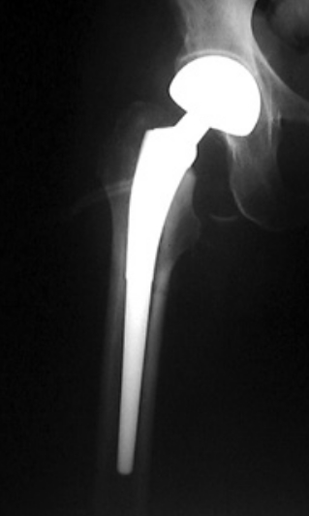
Αρθροπλαστική του Ισχίου - Τύποι _{[1/2]}
Η αρθροπλαστική του ισχίου μπορεί να πραγματοποιηθεί ως ημι-αρθροπλαστική, ως ολική αρθροπλαστική ή ως ολική αρθροπλαστική επιφανείας (total hip resurfacing arthroplasty).
Στην ημιαρθροπλαστική του ισχίου αντικαθίσταται η κεφαλή και ο αυχένας του μηριαίου οστού (α),
Στην ολική αρθροπλαστική του ισχίου αντικαθίσταται η αρθρική επιφάνεια της κοτύλης, η κεφαλή και ο αυχένας του μηριαίου οστού (β),
α
 Προσωπικό αρχείο
β
Reproduced with permission from OrthoInfo. © American Academy of Orthopaedic Surgeons. Rosemont, IL. http://orthoinfo.aaos.org.

Slide 10
Αρθροπλαστική του Ισχίου - Τύποι _{[2/2]}
Στην ολική αρθροπλαστική επιφανείας αντικαθιστώνται οι αρθρικές επιφάνειες της άρθρωσης του ισχίου και η αφαίρεση οστού είναι πολύ μικρότερη, σε σύγκριση με μία κλασσική αρθροπλαστική. Η διαδικασία συνίσταται στην τοποθέτηση ενός κοίλου μεταλλικού καλύμματος κοβαλτίου-χρωμίου πάνω στην κεφαλή του μηριαίου, με ενσωματωμένη καρφίδα στερέωσης, ενώ ένα μεταλλικό κυπέλιο (παρόμοιο με αυτό που χρησιμοποιείται σε κλασσική ΟΑΙ) τοποθετείται εντός της κοτύλης.
Παρατήρηση: Η αρθροπλαστική επιφανείας χρησιμοποιείται ως μια εναλλακτική λύση της κλασσικής ολικής αρθροπλαστικής και προτιμάται για ασθενείς νεώτερους των 65 ετών.
 salemorthopedic.com

Slide 11
Κοτυλιαίες Προθέσεις - Τύποι _{[1/2]}
Η συνηθέστερη επιλογή στις κοτυλιαίες προθέσεις είναι η τοποθέτηση -χωρίς τσιμέντο- ημισφαιρικού κυπελίου με πορώδη επικάλυψη ή, λιγότερο συχνά, η τοποθέτηση -με τσιμέντο- κυπελίου με μεταλλικό περίβλημα.
Το εσωτερικό του κυπελίου είναι από πολυαιθυλένιο (highly cross-linked polyethylene).

Slide 12
Κοτυλιαίες Προθέσεις - Τύποι _{[2/2]}
Σε αναθεωρήσεις αρθροπλαστικών (revision), σε ορισμένες ανακατασκευές οστικών όγκων ή/και όταν κατά την επέμβαση διαπιστωθεί ότι υπάρχει πτωχό οστικό υπόβαθρο και η αναγέννηση του οστού είναι απίθανη, χρησιμοποιείται κυπέλιο εξ’ ολοκλήρου από πολυαιθυλένιο, το οποίο στερεώνεται με τσιμέντο.
Συχνά, το κυπέλιο πολυαιθυλενίου φέρει έναν μεταλλικό δακτύλιο για να ελέγχεται η θέση του κατά τις ακτινογραφικές λήψεις.
Παρατήρηση: Οι κοτυλιαίες προθέσεις με τσιμέντο εμφανίζουν μεγαλύτερα ποσοστά αποτυχίας από τις προθέσεις χωρίς τσιμέντο, διότι η κοτύλη βρίσκεται υπό γωνία σε σχέση με τον επιμήκη άξονα (longitudinal axis) του σκέλους, με αποτέλεσμα να δημιουργούνται διατμητικά φορτία και να ασκούνται δυνάμεις τάσης στη διασύνδεση τσιμέντου-οστού.

Slide 13
Μηριαίες Προθέσεις - Τύποι _{[1/3]}
Η κεφαλή του μηριαίου στελέχους μπορεί να είναι μεταλλική ή κεραμική. Η διάμετρος της κεφαλής κυμαίνεται από 28mm έως 40 mm.
Ωστόσο, η διάμετρος της κεφαλής εξαρτάται από το μέγεθος του κυπελίου της κοτύλης.
Έρευνες αναφέρουν ότι, οι κεφαλές με διάμετρο ≥ 36 mm παρουσιάζουν μικρότερα ποσοστά εξάρθρωσης.
Παρατήρηση 1: Η διάμετρος της μηριαίας κεφαλής στη φυσιολογική άρθρωση του ισχίου ποικίλλει και συνήθως κυμαίνεται από 40 έως 54 mm, με τις γυναίκες να έχουν τις μικρότερες τιμές.
Παρατήρηση 2: Ο Sir John Charnley, πρωτοπόρος στην ανάπτυξη των σύγχρονων αρθροπλαστικών ισχίου, χρησιμοποιούσε κεφαλή διαμέτρου22 mm (πολύ μικρότερη από το φυσικό μέγεθος της μηριαίας κεφαλής). Η αρθροπλαστική τύπου Charnley, ήταν η συχνότερη αντικατάσταση ισχίου που γινόταν στο Ηνωμένο Βασίλειο μέχρι πριν λίγα χρόνια.

Slide 14
Μηριαίες Προθέσεις - Τύποι _{[2/3]}
Το μηριαίο στέλεχος μπορεί να είναι: (1) από κράμα τιτανίου ή (2) από κράμα κοβαλτίου-χρωμίου.
Το μήκος των στελεχών κυμαίνεται από 120 έως 150 mm.
Ο κίνδυνος να τοποθετηθεί η μηριαία πρόθεση σε θέση ραιβότητας μειώνεται αισθητά όταν χρησιμοποιούνται στυλεοί μεγαλύτερου μήκους, οι οποίοι φτάνουν μέχρι τον ισθμό του μηριαίου. Όμως, δεν χρησιμοποιούνται συχνά σε αρθροπλαστικές που πραγματοποιούνται για πρώτη φορά λόγω χρόνιων ορθοπαιδικών παθήσεων και δυσλειτουργιών. Συνήθως, χρησιμοποιούνται όταν υπάρχει κάταγμα ή εάν ο φλοιός έχει αποδυναμωθεί από προηγούμενες επεμβάσεις (οπές για κοχλίες ή άλλες συσκευές εσωτερικής οστεοσύνθεσης) και ιδιαίτερα σε περιπτώσεις αναθεώρησης.

Slide 15
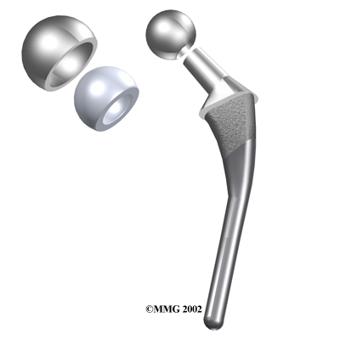
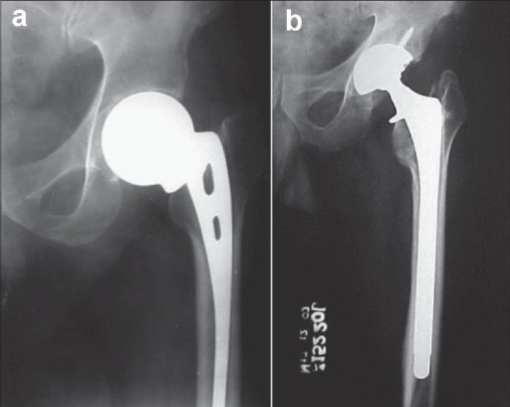
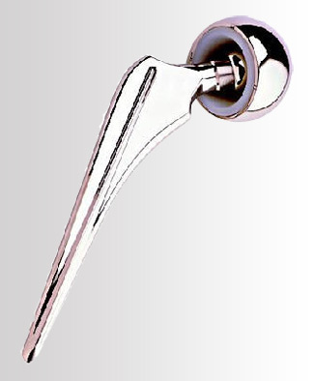
Μηριαίες Προθέσεις - Τύποι _{[3/3]}
THOMPSON
A.MOORE
 eorthopod.com
 openi.nlm.nih.gov
 su-medizintechnik.de
The Furlong® L.O.L.
H-A.C. Hemiarthroplasty

Slide 16
Μηριαία Πρόθεση Μέθοδοι Σταθεροποίησης
Η σταθεροποίηση του στελέχους στον μηριαίο αυλό μπορεί να γίνει με τη χρήση ακρυλικού τσιμέντου (polymethylmethacrylate cement, PMMA) ή χωρίς τσιμέντο, όπου για την ενσωμάτωση της πρόθεσης χρησιμοποιούνται επικαλύψεις οι οποίες προάγουν την βιολογική ανάπτυξη του οστού. Οι προθέσεις που τοποθετούνται χωρίς τσιμέντο περιβάλλονται με τρεις τύπους επικάλυψης:
πορώδης επικάλυψη (porous coating),
επικάλυψη με σφαιροειδή επάρματα (grit coating) και
επικάλυψη από υδροξυαπατίτη.

Slide 17
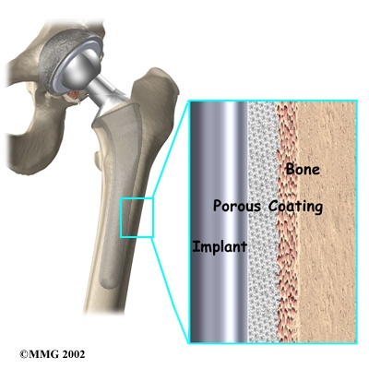
Μηριαίες Προθέσεις
Σταθεροποίηση χωρίς Τσιμέντο _{[1/2]}
Η σταθεροποίηση χωρίς τσιμέντο ενδείκνυται σε πρώτη αρθροπλαστική ή/και σε νέους ασθενείς με υψηλό επίπεδο δραστηριοτήτων.
Η επιτυχής βιολογική ενσωμάτωση της πρόθεσης εξαρτάται από δύο προϋποθέσεις: α) την άμεση μηχανική σταθερότητα της πρόθεσης κατά το χρόνο της χειρουργικής επέμβασης και β) τη στενή επαφή μεταξύ της επιφάνειας του εμφυτεύματος και του οστού.
eorthopod.com
Συνεπώς, τα εμφυτεύματα θα πρέπει να σχεδιάζονται για να ταιριάζουν όσο το δυνατόν πιστότερα με την ενδοστική κοιλότητα του μηριαίου οστού (pressfit).

Slide 18
Μηριαίες Προθέσεις
Σταθεροποίηση χωρίς Τσιμέντο _{[2/2]}
Τα στελέχη από τιτάνιο είναι πιο ευαίσθητα σε σχέση με τα στελέχη από κράμα κοβαλτίου-χρωμίου. Παρόλα αυτά, προτείνονται από πολλούς λόγω της ανώτερης βιοσυμβατότητας τους, της υψηλής αντοχής σε κόπωση και τον χαμηλότερο συντελεστή ελαστικότητας, ο οποίος είναι περίπου το ήμισυ του συντελεστή ελαστικότητας των στελεχών από κράμα κοβαλτίου-χρωμίου και επομένως είναι λιγότερο πιθανό να σχετίζονται με πόνο στο μηρό.
Παρατήρηση: Η πορώδης επιφάνεια των στελεχών από τιτάνιο περιορίζεται στις πιο ογκώδεις εγγύς περιοχές του και δεν επεκτείνεται σε περιοχές που δέχονται σημαντικά φορτία εφελκυσμού, όπως τα πλευρικά άκρα του στελέχους.

Slide 19
Μηριαίες Προθέσεις
Σταθεροποίηση με Ακρυλικό Τσιμέντο _{[1/2]}
Το ακρυλικό τσιμέντο αποτελεί υλικό-πρότυπο για τη σταθεροποίηση της μηριαίας πρόθεσης εντός του μυελικού αυλού και η ποιότητά του έχει βελτιωθεί σημαντικά με σκοπό την μακροπρόθεσμη επιβίωση των υλικών.
Όταν γίνεται χρήση τσιμέντου, τα στελέχη πρέπει να καταλαμβάνουν περίπου το 80% της διατομής του μυελικού αυλού, έτσι ώστε το τσιμέντο να καλύπτει -περιμετρικά του στυλεού- περίπου 4 mm εντός του εγγύς τμήματος του μυελικού αυλού και 2 mm εντός του περιφερικού.
Η κεντρική τοποθέτηση του στελέχους μέσα στον μυελικό αυλό μειώνει την πιθανότητα να δημιουργηθούν εντοπισμένες περιοχές με λεπτό περίβλημα τσιμέντου, το οποίο μπορεί να κατακερματιστεί και να προκληθεί χαλάρωση της πρόθεσης.
Προτιμώνται τα στελέχη από κράμα κοβαλτίου-χρωμίου, διότι εμφανίζουν υψηλότερο συντελεστή ελαστικότητας (modulus of elasticity), γεγονός που οδηγεί στην ελάττωση των τάσεων που ασκούνται στο περίβλημα του τσιμέντου, εντός του εγγύς τμήματος του μυελικού αυλού.

Slide 20
Μηριαίες Προθέσεις
Σταθεροποίηση με Ακρυλικό Τσιμέντο _{[2/2]}
Η αλληλοσύνδεση του τσιμέντου με το ενδόστεο (cement–bone interlocking) σε μικροσκοπικό επίπεδο, επιτρέπει την άμεση και σχεδόν πλήρη φόρτιση του σκέλους.
Το τσιμέντο είναι ανθεκτικότερο σε φορτία συμπίεσης (compression), ασθενέστερο σε φορτία τάσης (tension) και αποδυναμώνεται (fatigue) με την επίδραση επαναλαμβανόμενων, κυκλικών φορτίσεων. Η κόπωση ξεκινά σε σημεία στρες μέσα στο περίβλημα του τσιμέντου, ειδικότερα σε περιοχές όπου το στρώμα του τσιμέντου είναι λεπτό και η μηριαία πρόθεση έρχεται σε επαφή με οστό.
Οι μηριαίες προθέσεις που σταθεροποιούνται με τσιμέντο αποτυγχάνουν σε μικρότερο ποσοστό σε σχέση με τα κοτυλιαία κυπέλια που σταθεροποιούνται με τσιμέντο, διότι τα στελέχη δέχονται σε μεγαλύτερο βαθμό τις δυνάμεις συμπίεσης.
Στους άνδρες -που είναι περισσότερο δραστήριοι- αναφέρονται περισσότερα ποσοστά αποτυχίας σε σχέση με τις γυναίκες.

Slide 21
Η Επίδραση του Μεγέθους των Προθετικών Τμημάτων στην Κινητικότητα της Άρθρωσης _{[1/2]}
Το μέγεθος της κεφαλής, το σχήμα του αυχένα της μηριαίας πρόθεσης καθώς και η αναλογία των διαμέτρων της κεφαλής και του αυχένα, έχουν σημαντική επίδραση στην σταθερότητα της άρθρωσης, καθώς και στο εύρος της κίνησης της άρθρωσης του ισχίου που επιτρέπεται, μέχρι ο αυχένας να προσκρούσει στο χείλος της κοτυλιαίας πρόθεσης. Αυτή η πρόσκρουση μπορεί να οδηγήσει σε εξάρθρωση της κεφαλής, επιταχυνόμενη φθορά ή/και εκτόπιση του πολυαιθυλενίου, χαλάρωση της κοτυλιαίας πρόθεσης, ή ακόμη και κάταγμα.
 altimed.by

Slide 22
Η Επίδραση του Μεγέθους των Προθετικών Τμημάτων στην Κινητικότητα της Άρθρωσης _{[2/2]}
Σε έναν αυχένα δεδομένης διαμέτρου, η χρήση ενός μεγαλύτερου μεγέθους μηριαίας κεφαλής αυξάνει την αναλογία μεγέθους κεφαλής-αυχένα και σε επέκταση το εύρος της κίνησης της άρθρωσης θα είναι μεγαλύτερο, πριν ο αυχένας προσκρούσει επί του χείλους της κοτύλης και εξαρθρώσει την μηριαία κεφαλή (δημιουργώντας υπομόχλιο).
Κατά προσέγγιση, η "απόσταση-άλμα» (jump distance) για να εξαρθρωθεί η κεφαλή από το χείλος της κοτύλης είναι το ήμισυ της διαμέτρου της κεφαλής. Συνεπώς, θεωρητικά, μία κεφαλή μεγαλύτερης διαμέτρου είναι περισσότερο σταθερή από μία μικρότερη.

Slide 23
Αλληλεπίδραση Φορτίων – Συμπεριφορά Υλικών (Bearings) _{[1/2]}
Hard on Soft (Traditional Bearing):
Μεταλλική ή κεραμική μηριαία κεφαλή πάνω σε highly cross-linked πολυαιθυλένιο.
Hard on Hard (Alternative Bearing):
Η καταστροφή του πολυαιθυλενίου και η προσπάθεια αύξησης του χρόνου ζωής της ΟΑΙ, ειδικά σε πληθυσμούς νέων και σωματικά δραστήριων ατόμων, οδήγησε σε εναλλακτικές επιλογές συνδυασμού υλικών:
Metal-on-Metal
Metal on Ceramic
Ceramic-on-Ceramic

Slide 24
Αλληλεπίδραση Φορτίων – Συμπεριφορά Υλικών (Bearings) _{[2/2]}
Metal-on-Metal Bearing:
Στην περίπτωση αυτή, δεν υπάρχουν τα εμβιομηχανικά χαρακτηριστικά που συναντώνται στο traditional bearing (femoral offset and lipped styles of acetabular liners).
Όμως, επειδή μπορεί να χρησιμοποιηθεί μεγαλύτερη μηριαία κεφαλή, η πιθανότητα εξάρθρωσης είναι χαμηλότερη σε σχέση με τους άλλους συνδυασμούς υλικών.
Metal on Ceramic Bearing:
Μειωμένη τριβή σε σχέση με τους άλλους συνδυασμούς υλικών.
Ceramic-on-Ceramic Bearing:
Αυξημένη πιθανότητα λανθασμένης τοποθέτησης σε σχέση με τους άλλους συνδυασμούς υλικών.
Δεν υπάρχουν τα εμβιoμηχανικά χαρακτηριστικά (lipped and offset liners) που συναντώνται στο traditional bearing.

Slide 25
Αρθροπλαστική του Ισχίου Στοιχεία Εμβιομηχανικής

Slide 26
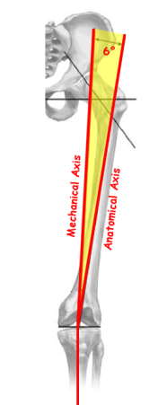
Άξονες του Μηριαίου Οστού
Ο ανατομικός άξονας του μηριαίου οστού είναι η ευθεία γραμμή που διέρχεται από το μέσο των μηριαίων κονδύλων προς το μέσο της διατροχαντήριας περιοχής.
Ο μηχανικός άξονας του μηριαίου οστού είναι η ευθεία γραμμή που διέρχεται από το μέσο των μηριαίων κονδύλων προς το κέντρο της μηριαίας κεφαλής.
Συνήθως, η γωνία μεταξύ του ανατομικού και του μηχανικού άξονα του μηριαίου οστού είναι 6°.
 andreacollo.files.wordpress.com

Slide 27
Γωνία Έγκλισης του Ισχίου
Γωνία έγκλισης ονομάζεται η γωνία μεταξύ του άξονα του αυχένα και του ανατομικού άξονα του μηριαίου οστού (μετωπιαίο επίπεδο).
Η γωνία έγκλισης μειώνεται με την πάροδο των χρόνων: σε ηλικία 1 έτους είναι 150^{ο}, στους ενήλικες είναι περίπου 125^{ο} (120^{ο} – 135^{ο}), ενώ στους ηλικιωμένους μειώνεται στις 120^{ο}.
 pt.ntu.edu.tw

Slide 28
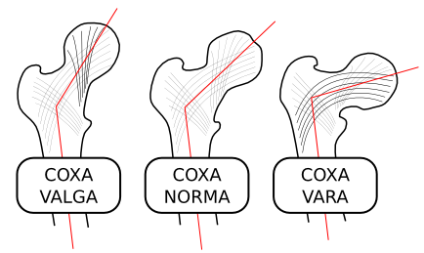
Γωνία Έγκλισης του Ισχίου Τύποι Μηριαίου
Στους ενήλικες υπάρχουν τρεις τύποι μηριαίου ανάλογα με την γωνία έγκλισης του ισχίου:
Βλαισό Ισχίο (Coxa Valga), όταν η γωνία έγκλισης > 135^{ο},
Κανoνικό Ισχίο (Coxa Norma) όταν η γωνία έγκλισης είναι μεταξύ 135^{ο} – 120^{ο},
Ραιβό Ισχίο (Coxa Vara), όταν η γωνία έγκλισης είναι < 120^{ο}.
 “Coxa-valga-norma-vara-000”, από Addingrefs διαθέσιμο με άδεια CC BY-SA 3.0

Slide 29
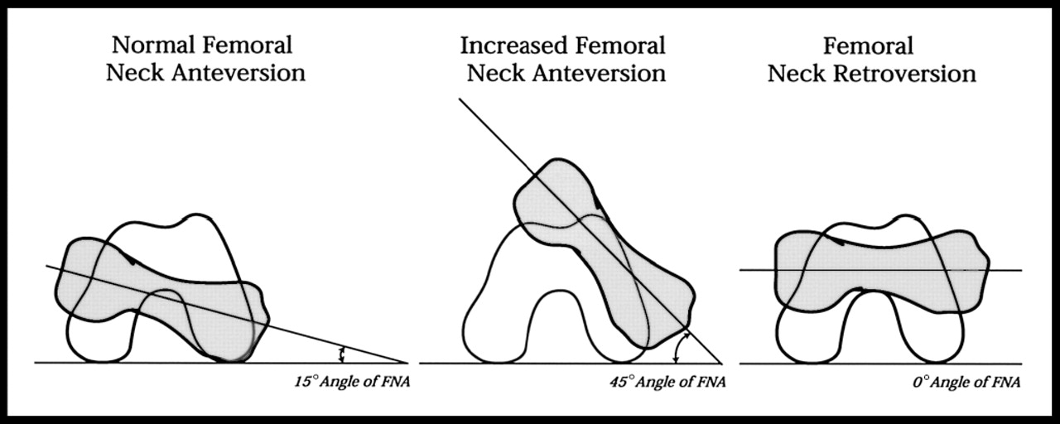
Γωνία Κλίσης – Συστροφής του Μηριαίου Οστού _{[1/2]}
Η γωνία μεταξύ του άξονα του αυχένα του μηριαίου και του εγκάρσιου άξονα των μηριαίων κονδύλων ονομάζεται γωνία κλίσης του μηριαίου.
Η γωνία κλίσης σχηματίζεται στο εγκάρσιο επίπεδο.
Φυσιολογικό ισχίο: ελαφρά πρόσθια κλίση (anteversion) 10^{ο} -15^{ο}.
 Cibulka MT. Determination and Significance of Femoral Neck Anteversion, Phys Ther. 2004; 84:550-558.

Slide 30
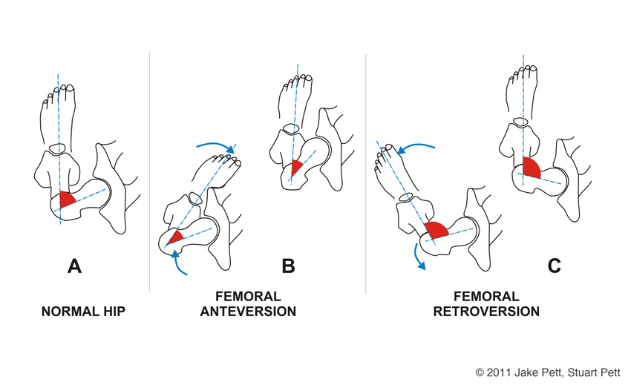
Γωνία Κλίσης – Συστροφής του Μηριαίου Οστού _{[2/2]}
Γωνία κλίσης > 15⁰: έσω στροφή κατά τη βάδιση (ante version).
Γωνία κλίσης < 10⁰: έξω στροφή κατά τη βάδιση (retro version).
H έσω - έξω στροφή κατά τη βάδιση αποτελεί αντισταθμιστικό μηχανισμό διόρθωσης. Έτσι, διασφαλίζεται η παραμονή της κεφαλής του μηριαίου στην κοτύλη.
 iadms.org

Slide 31
Ολική Αρθροπλαστική του Ισχίου Στοιχεία Εμβιομηχανικής
Μία χειρουργική επέμβαση αντικατάστασης της άρθρωσης του ισχίου θεωρείται επιτυχημένη, όταν η κοτυλιαία και η μηριαία πρόθεση έχουν τοποθετηθεί με βάση τα εμβιομηχανικά χαρακτηριστικά της φυσιολογικής άρθρωσης.
Ο προεγχειρητικός προσδιορισμός της θέσης τοποθέτησης των προθέσεων είναι πολύ σημαντικός παράγοντας στην έκβαση της μετεγχειρητικής αποκατάστασης και στα αναμενόμενα μακροπρόθεσμα αποτελέσματα.
Πλημμελής θέση του κυπελίου οδηγεί σχετικά εύκολα σε χαλάρωση της κοτυλιαίας πρόθεσης, η οποία θα μπορούσε να οδηγήσει σε χαλάρωση (prolapse) της μηριαίας κεφαλής.
Η ορθή τοποθέτηση της μηριαίας πρόθεσης εξασφαλίζει την ικανοποιητική κινητικότητα και λειτουργικότητα της άρθρωσης, χωρίς τον κίνδυνο εξάρθρωσης και μετεγχειρητικού πόνου.

Slide 32
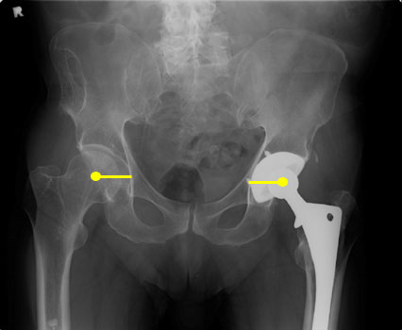
Κοτυλιαία Πρόθεση Κέντρο Στροφής (Center of rotation) _{[1/2]}
Η απόσταση από το κέντρο της μηριαίας κεφαλής μέχρι το «δάκρυ της κοτύλης» (teardrop ή “U”) θα πρέπει να είναι ίση με το φυσιολογικό ετερόπλευρο ισχίο.
Η σωστή απόσταση εξασφαλίζει ότι ο τένοντας του λαγονοψοΐτη, ο οποίος περνά ακριβώς δίπλα από το κέντρο της μηριαίας κεφαλής, συνεπικουρεί στη διατήρηση της σωστής ευθυγράμμισης της άρθρωσης του ισχίου.
 gentili.net

Slide 33
Κοτυλιαία Πρόθεση Κέντρο Στροφής (Center of rotation) _{[2/2]}
Η πέραν του φυσιολογικού πλευρική τοποθέτηση της κοτυλιαίας πρόθεσης έχει σαν αποτέλεσμα ο τένοντας του λαγονοψοΐτη να περνά πάνω από το κέντρο της μηριαίας κεφαλής.
Λόγω αυτής της τοποθέτησης, σε κάθε δυνατή ή βίαιη σύσπαση του λαγονοψοΐτη ελλοχεύει ο κίνδυνος υπεξάρθρωσης ή εξάρθρωσης της μηριαίας κεφαλής.
 gentili.net

Slide 34
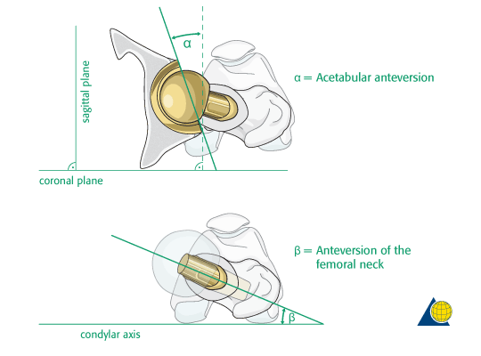
Κοτυλιαία Πρόθεση Πρόσθια Κλίση (anteversion)
Το κυπέλιο της κοτύλης πρέπει να τοποθετηθεί με τη σωστή πρόσθια κλίση (anteversion).
Η πρόσθια κλίση της κοτυλιαίας πρόθεσης πρέπει να κυμαίνεται μεταξύ 20°-30°.
Η υπερβολική πρόσθια κλίση μπορεί να προκαλέσει πρόσθια εξάρθρωση της μηριαίας κεφαλής, ενώ η οπίσθια κλίση (retroversion) της κοτυλιαίας πρόθεσης μπορεί να προκαλέσει οπίσθια εξάρθρωση.
 Arthroplasty, Copyright by AO Foundation, Switzerland

Slide 35
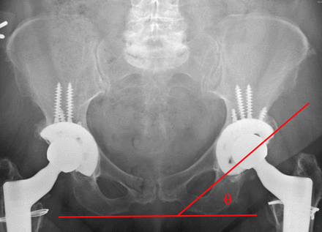
Κοτυλιαία Πρόθεση Γωνία Θ (Theta angle) _{[1/2]}
Επίσης, το κυπέλιο της κοτύλης πρέπει να τοποθετηθεί με την σωστή στεφανιαία κλίση [coronal tilt (theta angle)].
Η γωνία θ, ή όπως αλλιώς λέγεται η στεφανιαία κλίση (coronal tilt), περιγράφει το εύρος τροχιάς της απαγωγής του μηριαίου που επιτρέπει η κοτυλιαία πρόθεση ή την κάθετη ευθυγράμμιση της κοτυλιαίας πρόθεσης.
Φυσιολογική γωνία θ: 40^{ο} ±10^{ο}.
 jbjs.org

Slide 36
Κοτυλιαία Πρόθεση Γωνία Θ (Theta angle) _{[2/2]}
Η κοτυλιαία πρόθεση πρέπει να τοποθετείται με στεφανιαία κλίση 35°- 45°.
Περισσότερο κάθετη τοποθέτηση του κυπελίου (μεγαλύτερη γωνία θ) μπορεί να οδηγήσει σε οπίσθια-άνω εξάρθρωση (posterior superior dislocation) της μηριαίας πρόθεσης.
Περισσότερο οριζόντια τοποθέτηση κυπελίου (μικρότερη γωνία θ) μπορεί να οδηγήσει σε περιορισμένη τροχιά απαγωγής του ισχίου ή σε εξάρθρωση (inferior dislocation) της μηριαίας πρόθεσης.
 jbjs.org

Slide 37
Προσανατολισμός του Μηριαίου Στυλεού
Ο μηριαίος στυλεός πρέπει να τοποθετηθεί με πρόσθια κλίση (anteversion) 10°- 15°, όπως είναι η φυσιολογική γωνία συστροφής μεταξύ του άξονα του αυχένα του μηριαίου και του εγκάρσιου άξονα των μηριαίων κονδύλων.
 Arthroplasty, Copyright by AO Foundation, Switzerland
Επίσης, σημαντικός παράγοντας επιτυχίας για τη λειτουργικότητα του μέλους μετά από αρθροπλαστική ισχίου είναι και o σωστός υπολογισμός του μήκους του αυχένα του μηριαίου στελέχους (femoral offset).

Slide 38
Μήκος του Αυχένα του Μηριαίου Στυλεού Femoral offset _{[1/5]}
Femoral offset είναι η κάθετη απόσταση της προς τα άνω προέκτασης του ανατομικού άξονα του μηριαίου οστού (C) από το κέντρο περιστροφής της μηριαίας κεφαλής.
Η απόσταση offset σε φυσιολογικά μηριαία οστά κυμαίνεται μεταξύ 30 και 60 mm.
Στην ολική αρθροπλαστική ισχίου, offset θεωρείται η κάθετη απόσταση μεταξύ της προέκτασης του ανατομικού άξονα του μηριαίου στελέχους και του κέντρου περιστροφής της μηριαίας κεφαλής.
 openi.nlm.nih.gov

Slide 39
Μήκος του Αυχένα του Μηριαίου Στυλεού Femoral offset _{[2/5]}
Μικρότερο μηριαίο offset από το φυσιολογικό μεταφέρει πιο κοντά το μηριαίο οστό στη λεκάνη, με αποτέλεσμα την πρόσκρουση του μείζονα τροχαντήρα στα όρια της έξω τροχιάς της απαγωγής του ισχίου. Επίσης, μειώνεται ο μοχλοβραχίονας των απαγωγών μυών, οδηγώντας έτσι σε μείωση της αναπτυσσόμενης ροπής τους. Αυτοί οι παράγοντες σε συνδυασμό, μπορεί να οδηγήσουν σε αστάθεια του εμφυτεύματος και πιθανή εξάρθρωση.
Επιπλέον, η μείωση του offset και η επακόλουθη μείωση του μοχλοβραχίονα των απαγωγών (άρα και της ροπής τους) απαιτεί μεγαλύτερη ανάπτυξη δύναμης από αυτούς στην οριζόντια διακράτηση της λεκάνης κατά τη βάδιση, πράγμα ιδιαίτερα δύσκολο να επιτευχθεί σε ασθενείς μετά από ΟΑΙ.
 openi.nlm.nih.gov

Slide 40
Μήκος του Αυχένα του Μηριαίου Στυλεού Femoral offset _{[3/5]}
Επίσης, στην περίπτωση του μικρότερου από το φυσιολογικό μηριαίου offset, η συνισταμένη των δυνάμεων που ασκούνται στην άρθρωση του ισχίου είναι μεγαλύτερη, τα συμπιεστικά φορτία αυξάνονται, με συνέπεια την σε βάθος χρόνου πιο γρήγορη και σοβαρή φθορά των υλικών, λόγω υπέρχρησης.
 openi.nlm.nih.gov

Slide 41
Μήκος του Αυχένα του Μηριαίου Στυλεού Femoral offset _{[4/5]}
Αντίθετα, μεγαλύτερο από το φυσιολογικό μηριαίο offset, μετακινεί πλευρικά (προς τα έξω) το μηριαίο οστό με αποτέλεσμα τη μείωση της πιθανότητας πρόσκρουσης του μείζονα τροχαντήρα στο άκρο της κοτυλιαίας πρόθεσης, την πιο ισορροπημένη τάση των μαλακών μορίων και την καλύτερη σταθερότητα της άρθρωσης.
Η αύξηση του offset αυξάνει το μοχλοβραχίονα των απαγωγών (άρα και τη ροπή τους) μειώνοντας έτσι τη δύναμη που απαιτείται από τους απαγωγούς μύες στην οριζόντια διακράτηση της λεκάνης. Η επακόλουθη μείωση της πιθανότητας εμφάνισης θετικού σημείου Trendelenburg βελτιώνει τη βάδιση.

Slide 42
Μήκος του Αυχένα του Μηριαίου Στυλεού Femoral offset _{[5/5]}
Η αύξηση του offset οδηγεί σε μείωση της συνισταμένης των δυνάμεων που ασκούνται στην άρθρωση του ισχίου, μείωση των συνολικών συμπιεστικών φορτίων και μικρότερη μακροχρόνια φθορά των προθέσεων λόγω υπερχρήσης.
Η αλλαγή αυτή στο μήκος του μηριαίου offset (αύξηση) δεν επηρεάζει το πραγματικό μήκος του σκέλους και συνεπώς μπορούν να γίνουν οι απαραίτητες προσαρμογές, χωρίς την εμφάνιση μετεγχειρητικής ανισοσκελίας.

Slide 43
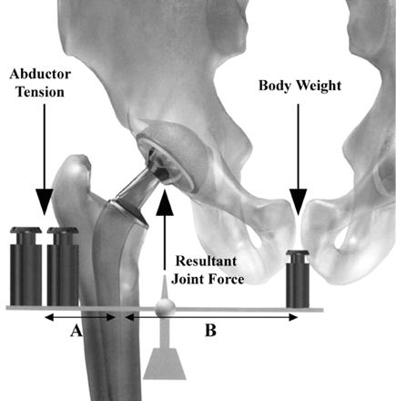
Δυνάμεις στην Άρθρωση του Ισχίου _{[1/2]}
Fαπ = Δύναμη απαγωγών
ισχίου
Μχ απαγωγών: α
Βάρος Σώματος (Β ή ΣΒ)
Μχ βαρύτητας: β
β/α = Λόγος μοχλοβραχιόνων
βάρους/απαγωγών
Φόρτιση του ισχίου
(joint reaction force )
JRF = Fαπ + Β
 boneandspine.com

Slide 44
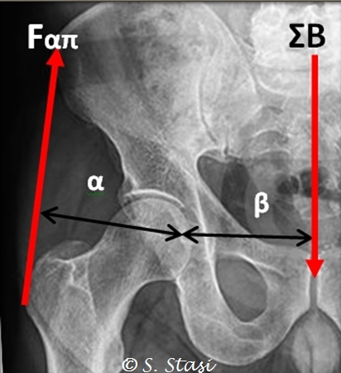
Δυνάμεις στην Άρθρωση του Ισχίου _{[2/2]}
Μονοποδική Στήριξη
Δύναμη Απαγωγών Μυών
Fαπ = 5/6 ΣΒ x β/α = 2,3 ΣΒ
Λόγος β/α
β/α = 2,5 σε φυσιολογικό ισχίο
β/α = 4,0 σε αρθριτικό ισχίο
β/α = 2,0-1,5 μετά από ΟΑΙ
JRF = Fαπ + Β
JRF = 2,3ΣΒ + 5/6ΣΒ = 3 ΣΒ (εργαστηριακά = 2,6-3,0 ΣΒ)
 Προσωπικό αρχείο

Slide 45
Φορτίσεις στην Άρθρωση του Ισχίου Επίδραση Δυνάμεων στις Ενδοπροθέσεις _{[1/4]}
Τα φορτία που δέχεται η άρθρωση του ισχίου κατά τις καθημερινές δραστηριότητες είναι υψηλά.
Κατά τον κύκλο της βάδισης, η μέγιστη φόρτιση κυμαίνεται από 3,5 έως 5 φορές το σωματικό βάρος (ΣΒ).
Κατά τη μονοποδική στήριξη, η μέγιστη φόρτιση φθάνει τις 6 ΣΒ.
Από ύπτια θέση, κατά την άρση σκέλους με τεντωμένο γόνατο (SLR), το μέγιστο φορτίο φθάνει τις 3 φορές το ΣΒ.
Από πλάγια θέση, κατά την απαγωγή του ισχίου με τεντωμένο γόνατο (SLL), το μέγιστο φορτίο φθάνει τις 2,5 φορές το ΣΒ.
Κατά την ανάβαση κλίμακας, το μέγιστο φορτίο φθάνει τις περίπου 3 φορές το ΣΒ.
Κατά τη διάρκεια άρσης μεγάλου βάρους, άλματος ή τρεξίματος, το μέγιστο φορτίο μπορεί να φτάσει έως και τις 10 φορές το ΣΒ.

Slide 46
Φορτίσεις στην Άρθρωση του Ισχίου Επίδραση Δυνάμεων στις Ενδοπροθέσεις _{[2/4]}
Οι δυνάμεις που δρουν στην άρθρωση του ισχίου, δεν αναπτύσσονται μόνο στο μετωπιαίο επίπεδο, αλλά και στο οβελιαίο, λόγω της θέσης της γραμμής του ΣΒ, η οποία διέρχεται οπίσθια σε σχέση με τον άξονα της άρθρωσης του ισχίου.
Οι δυνάμεις που δρουν στο οβελιαίο επίπεδο αυξάνονται όταν το ισχίο φορτίζεται υπό θέση κάμψης, όπως κατά την έγερση από κάθισμα, την ανάβαση και κατάβαση κλίμακας, την βάδιση σε κεκλιμένο επίπεδο ή την άρση βάρους.

Slide 47
Φορτίσεις στην Άρθρωση του Ισχίου Επίδραση Δυνάμεων στις Ενδοπροθέσεις _{[3/4]}
Η επίδραση αυτών των δυνάμεων που δρουν στο οβελιαίο επίπεδο τείνουν να κάμψουν προς τα πίσω το μηριαίο στέλεχος.
Επίσης, κατά τη διάρκεια του κύκλου βάδισης, εφαρμόζονται δυνάμεις οι οποίες βάλλουν την προθετική μηριαία κεφαλή από μια εκ διαμέτρου αντίθετη εμπρόσθια γωνία (15^{ο} έως 25^{ο}) σε σχέση με το οβελιαίο επίπεδο της πρόθεσης.
Κατά τη διάρκεια της ανάβασης κλίμακας και της άρσης σκέλους με τεντωμένο γόνατο (SLR), η συνισταμένη δύναμη εφαρμόζεται σε ένα σημείο ακόμη μακρύτερα και εμπρόσθια της κεφαλής. Τέτοιες δυνάμεις προκαλούν οπίσθια παραμόρφωση ή οπίσθια συστροφή (retroversion) της μηριαίας πρόθεσης.

Slide 48
Φορτίσεις στην Άρθρωση του Ισχίου Επίδραση Δυνάμεων στις Ενδοπροθέσεις _{[4/4]}
Αυτά, τα λεγόμενα «εκτός επιπέδων», επιπρόσθετα φορτία αυξάνουν τη συνολική συμπιεστική φόρτιση του ισχίου μιας και κυμαίνονται από 0,6 έως 0,9 φορές το ΣΒ.
Συμπερασματικά, το υπερβολικό σωματικό βάρος, η λανθασμένη εργονομία, οι εφαρμογή μη ενδεικνυόμενων ασκήσεων ή θέσεων και η αυξημένη σωματική δραστηριότητα αυξάνουν σημαντικά τις δυνάμεις που επιδρούν στην άρθρωση του ισχίου και μπορεί να οδηγήσουν σε χαλάρωση, σε κάμψη, ή και σε θραύση το στέλεχος της μηριαίας πρόθεσης.

Slide 49
Αρθροπλαστική του Ισχίου Χειρουργικές Τεχνικές

Slide 50
Χειρουργική Διαδικασία
Κατά την πραγματοποίηση μίας αρθροπλαστικής ισχίου ακολουθούνται τα ακόλουθα χειρουργικά στάδια:
Τομή δέρματος, διατομή ή/και ανάσπαση των μυών και αποκάλυψη της άρθρωσης,
Διάνοιξη ή εκτομή (σε περίπτωση ολικής αρθροπλαστικής) του αρθρικού θύλακα,
Βασεοαυχενική εκτομή της κεφαλής του μηριαίου,
Προετοιμασία της κοτύλης (reaming),
Τοποθέτηση και σταθεροποίηση της κοτυλιαίας πρόθεσης,
Διάνοιξη του μηριαίου αυλού,
Τοποθέτηση και σταθεροποίηση της μηριαίας πρόθεσης,
Συρραφή του αρθρικού θύλακα (σε ημιαρθροπλαστική), των μυών και του δέρματος,
Νευρολογικός έλεγχος.

Slide 51
Χειρουργική Διαδικασία Οστεοτομία Μείζονος Τροχαντήρα _{[1/3]}
Μερικές φορές, σε ασθενείς με δυσπλασία του ισχίου ή σε επανορθωτικές αρθροπλαστικές πραγματοποιείται οστεοτομία του μείζονα τροχαντήρα, με σκοπό την διευκόλυνση των χειρουργικών τεχνικών ή/και την βελτίωση της μηχανικής της άρθρωσης.
Ο μείζονας τροχαντήρας επανακαθηλώνεται με οστεοσυρραφή.

Slide 52
Χειρουργική Διαδικασία Οστεοτομία Μείζονος Τροχαντήρα _{[2/3]}
Στα πλεονεκτήματα αυτής της μεθόδου συγκαταλέγονται:
Η ευκολότερη εξάρθρωση και διατομή της κεφαλής του μηριαίου,
Το ευκρινέστερο οπτικό πεδίο για να πραγματοποιηθεί η τοποθέτηση του μηριαίου στελέχους με ακρίβεια,
Η καλύτερη έκθεση της κοτύλης που επιτρέπει
την αναμόρφωση του οστικού υπόβαθρου [με γλυφανισμό (reaming) για την διαμόρφωση του κοτυλιαίου βοθρίου, ή/και την τοποθέτηση οστικού μοσχεύματος ή την τοποθέτηση τσιμέντου], όπου θα τοποθετηθεί το κυπέλιο,
την σωστή αξονική τοποθέτηση του κυπελίου.

Slide 53
Χειρουργική Διαδικασία Οστεοτομία Μείζονος Τροχαντήρα _{[3/3]}
Στα μειονεκτήματα αυτής της μεθόδου συγκαταλέγονται:
Η μεγαλύτερη διάρκεια της επέμβασης,
Η αυξημένη αιμορραγία και η δημιουργία πιθανού αιματώματος,
Ο κίνδυνος φλεγμονής του ορογόνου θυλάκου του μείζονος τροχαντήρα,
Ο έντονος μετεγχειρητικός πόνος,
Η επιμήκυνση του χρόνου αποκατάστασης,
Η δυσκολία ακριβούς επανατοποθέτησης του τροχαντήρα, με αυξημένο κίνδυνο για χαλάρωση ή ψευδάρθρωση και αδυναμία των απαγωγών μυών και εμφάνιση θετικού σημείου Trendeleburg κατά την βάδιση.

Slide 54
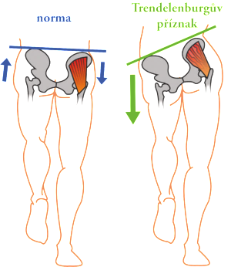
Θετικό σημείο Τrendelenburg
Θετικό σημείο Τrendelenburg κατά την βάδιση μπορεί να παρατηρηθεί μετά από οστεοτομία του μείζονα τροχαντήρα, κάκωση του άνω γλουτιαίου νεύρου, ή/και λόγω τραυματισμού ή αδυναμίας των απαγωγών μυών του ισχίου.
Η κλινική δοκιμασία για την επιβεβαίωση του θετικού σημείου Τrendelenburg, πραγματοποιείται ως εξής: ζητείται από τον ασθενή να στηριχθεί μόνο στο υπό εξέταση άκρο. Κατά τη διάρκεια της μονοποδικής στήριξης στο υπό εξέταση άκρο παρατηρείται αντίπλευρη πτώση της λεκάνης.
Παρατήρηση: Το θετικό σημείο Τrendelenburg αποτελεί ιδιαίτερα σημαντική αιτία σοβαρού ελλείμματος στη λειτουργικότητα του μέλους.
 Trendelenburgův příznak διαθέσιμο με άδεια CC BY 3.0 CZ

Slide 55
Κλασσικές Χειρουργικές Προσπελάσεις _{[1/6]}
Οι κλασσικές χειρουργικές προσπελάσεις που χρησιμοποιούνται για την πραγματοποίηση μιας αρθροπλαστικής ισχίου είναι:
Πρόσθια προσπέλαση (κατά Smith – Petersen, ή κατά Somerville).
Προσθιοπλάγια προσπέλαση (τροποποιημένη κατά Smith – Petersen).
Πλάγια προσπέλαση (κατά Watson – Jones, ή κατά Harris, ή κατά McFarland and Osborne, ή κατά Hardinge ).
Οπισθιοπλάγια προσπέλαση προσπέλαση (κατά Gibson, ή κατά Osborne).
Oπίσθια προσπέλαση (κατά Osborne, ή κατά Μoore).
Παρατήρηση: Οι κύριες κλασσικές προσπελάσεις έχουν μερικώς τροποποιηθεί. Παρόλα αυτά, και οι παραλλαγές αυτές φέρουν τα ονόματα των χειρουργών οι οποίοι πρώτοι τις περιέγραψαν.

Slide 56
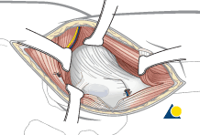
Κλασσικές Χειρουργικές Προσπελάσεις _{[2/6]}
Κατά την Πρόσθια Προσπέλαση, παρασκευάζονται χειρουργικά ο ραπτικός, ο ορθός μηριαίος και ο τείνων την πλατεία περιτονία, πραγματοποιείται πρόσθια θυλακοτομή (ή εκτομή του θυλάκου) και πρόσθια εξάρθρωση του ισχίου.
Παρατήρηση: Ελλοχεύει κίνδυνος τραυματισμού του μηριαίου νεύρου.
 ApprAnterolat, Copyright by AO Foundation, Switzerland

Slide 57
Κλασσικές Χειρουργικές Προσπελάσεις _{[3/6]}
Κατά την Προσθιοπλάγια Προσπέλαση, διαχωρίζονται ο ορθός μηριαίος και οι έξω στροφείς του ισχίου, πραγματοποιείται τομή στην πρόσθια πλευρά του αρθρικού θύλακα, ενώ διατηρείται η οπίσθια πλευρά του (ή εκτομή θυλάκου) και η κεφαλή του μηριαίου εξαρθρώνεται πρόσθια.
Παρατήρηση: Ελλοχεύει κίνδυνος τραυματισμού του μηριαίου νεύρου.
 ApprAnterolat, Copyright by AO Foundation, Switzerland

Slide 58
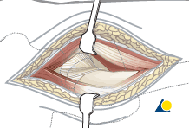
Κλασσικές Χειρουργικές Προσπελάσεις _{[4/6]}
Κατά την Πλάγια Προσπέλαση, τέμνονται χειρουργικά ο μέσος και ο μικρός γλουτιαίος, πραγματοποιείται πρόσθια ή πλάγια θυλακοτομή (ή εκτομή) και πρόσθια εξάρθρωση της κεφαλής του μηριαίου οστού.
Παρατήρηση: Ελλοχεύει κίνδυνος τραυματισμού του άνω γλουτιαίου νεύρου. Επίσης, ενδέχεται μετεγχειρητικά να παρατηρηθεί αδυναμία των απαγωγών μυών.
 Appr_Direct-lateral, Copyright by AO Foundation, Switzerland

Slide 59
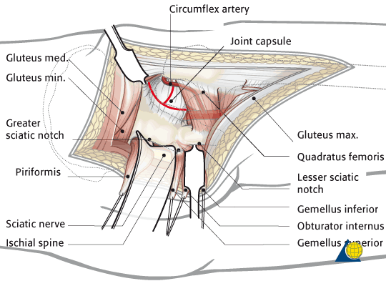
Κλασσικές Χειρουργικές Προσπελάσεις _{[5/6]}
Κατά την Οπισθιοπλάγια Προσπέλαση, παρασκευάζονται ο απιοειδής, ο τετράγωνος μηριαίος και ο έσω θυροειδής μυς, πραγματοποιείται πλάγια θυλακοτομή (ή εκτομή) και οπίσθια εξάρθρωση της κεφαλής.
Παρατήρηση: Ελλοχεύει κίνδυνος τραυματισμού του ισχιακού νεύρου.
 Appr_postlat, Copyright by AO Foundation, Switzerland

Slide 60
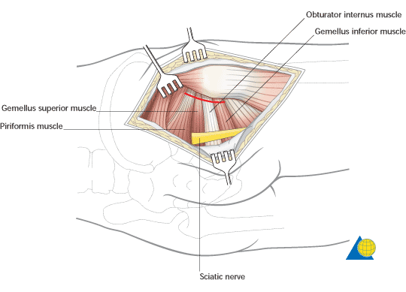
Κλασσικές Χειρουργικές Προσπελάσεις _{[6/6]}
Κατά την Oπίσθια Προσπέλαση, διαχωρίζονται ο μεγάλος γλουτιαίος, ο έσω θυροειδής και οι δίδυμοι μυς και αποκαλύπτεται ο οπίσθιος θύλακας του ισχίου. Αν χρειαστεί περισσότερη αποκάλυψη του θυλάκου, τέμνονται ο τετράγωνος μηριαίος και ο απιοειδής μυς. Η κεφαλή του μηριαίου εξαρθρώνεται οπισθίως.
Παρατήρηση: Ελλοχεύει κίνδυνος τραυματισμού του ισχιακού νεύρου.
 App-post3, Copyright by AO Foundation, Switzerland

Slide 61
Προσπελάσεις Περιορισμένης Επεμβατικότητας (Minimally Invasive Surgery) _{[1/2]}
Ο όρος «περιορισμένη επεμβατικότητα» ( Minimally Invasive Surgery, ή ΜIS) χρησιμοποιείται για να προσδιορίσει διάφορες νέες χειρουργικές τεχνικές προσπέλασης σε αρθροπλαστική ισχίου με μονή ή διπλή τομή, πρόσθια, πλάγια, προσθιοπλάγια, ή οπίσθια τομή. Το κοινό χαρακτηριστικό αυτών των τεχνικών είναι η μικρή τομή δέρματος και η ελαχιστοποίηση της διατομής των μυών.
Παρατήρηση: Λόγω των πολύ μικρών τομών, προκύπτουν δυσκολίες από την περιορισμένη ορατότητα και για να αποφευχθεί η κακή τοποθέτηση των εμφυτευμάτων χρησιμοποιούνται συστήματα καθοδήγησης μέσω υπολογιστή (computer-assisted navigation systems). Παρόλα αυτά, ο μεγάλος χρόνος εγκατάστασης αυτών των συστημάτων, με τον ασθενή σε νάρκωση, και η πολυπλοκότητα της επέμβασης δημιουργούν πρόσθετα και ιδιαίτερα προβλήματα.

Slide 62
Προσπελάσεις Περιορισμένης Επεμβατικότητας (Minimally Invasive Surgery) _{[2/2]}
Οι προσπελάσεις «περιορισμένης επεμβατικότητας» που χρησιμοποιούνται περισσότερο είναι:
η πρόσθια (Anterior Minimal Invasive Surgery, AMIS) και
η προσθιοπλάγια (Anterolateral Minimal Invasive Surgery, ALMIS).

Slide 63
Αρθροπλαστική του Ισχίου Επιπλοκές

Slide 64
Αρθροπλαστική του Ισχίου Επιπλοκές
Οι συνηθέστερες επιπλοκές μετά από αρθροπλαστική ισχίου είναι:
Επιμόλυνση σε ποσοστό 0,5 – 4,0 % .
Τραυματισμός του ισχιακού ή του μηριαίου νεύρου.
Τραυματισμός του άνω γλουτιαίου νεύρου.
Τραυματισμός των απαγωγών κατά την προσπέλαση.
Τρώσεις αρτηριών και φλεβών.
Θρομβοεμβολή.
Αδιευκρίνιστος πόνος στο μηρό που πιθανόν να σχετίζεται με το μέγεθος ή τον συντελεστή ελαστικότητας του στυλεού.
Θνησιμότητα σε ποσοστό 1- 2%.

Slide 65
Αρθροπλαστική του Ισχίου Θρομβοεμβολή
Η θρομβοεμβολή είναι μία επιπλοκή που συμβαίνει σε ποσοστό 5 –7% των ασθενών που υποβάλλονται ΟΑΙ, ενώ σε ποσοστό 1 – 2% των ασθενών εμφανίζεται πνευμονική εμβολή.
Στα μέτρα πρόληψης περιλαμβάνονται η αντιπηκτική αγωγή με ηπαρίνες χαμηλού μοριακού βάρους, η ελαστική επίδεση των κάτω άκρων, η πρώιμη κινητοποίηση και οι ασκήσεις αντλίας.
Κλινικά συμπτώματα που συνάδουν με την επιπλοκή αυτή, είναι η εμφάνιση ερυθρότητας, η τοπική αύξηση της θερμοκρασίας ή/και η αύξηση της διαμέτρου στην γαστροκνημία (> 2 εκ.)
Κλινική δοκιμασία (δοκιμασία HOMAN): Έντονος πόνος στην γαστροκνημία κατά την παθητική ραχιαία κάμψη της ποδοκνημικής άρθρωσης.

Slide 66
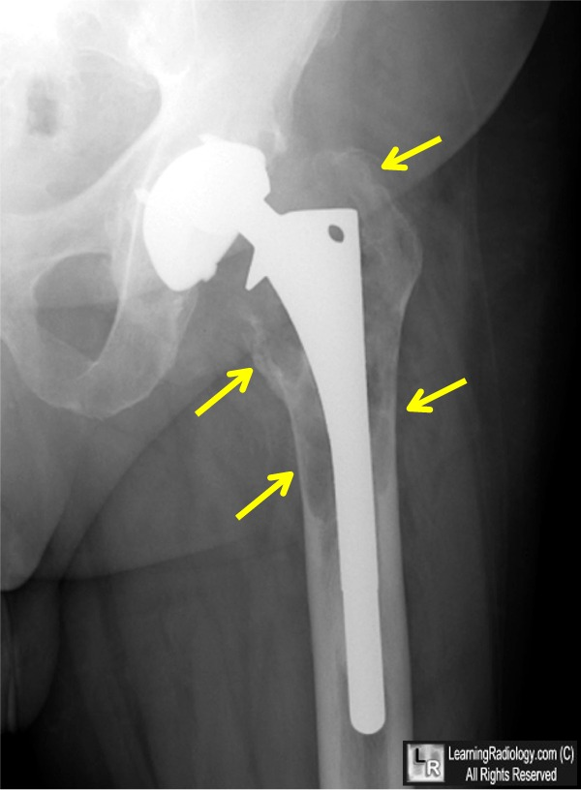
Απώτερη Επιπλοκή Αρθροπλαστικής Ισχίου Οστεόλυση _{[1/2]}
Η πιο κοινή αιτία χαλάρωσης των προθέσεων είναι η φθορά των επιφανειών του εμφυτευμάτων (wear of the implant surfaces) και η συνακόλουθη αποδυνάμωση του περιβάλλοντος οστού.
Η αποδυνάμωση του περιβάλλοντος οστού ονομάζεται οστεόλυση και προκαλεί την χαλάρωση της πρόθεσης με την πάροδο του χρόνου.
Στις ακτινογραφικές λήψεις, η εξασθένηση του οστού φαίνεται σαν να υπάρχουν «οπές» στο οστό που περιβάλλει την πρόθεση (εικόνα).
 learningradiology.com
Οι ασθενείς εμφανίζουν συμπτώματα πόνου και περιορισμό στην κίνηση της άρθρωσης του ισχίου.

Slide 67
Απώτερη Επιπλοκή Αρθροπλαστικής Ισχίου Οστεόλυση _{[2/2]}
Τα προηγούμενα χρόνια, η οστεόλυση ονομαζόταν «ασθένεια του τσιμέντου» (cement disease), διότι αρχικά δεν ήταν γνωστός ο ακριβής μηχανισμός της εξασθένησης των οστών και είχε ενοχοποιηθεί η χρήση τσιμέντου που χρησιμοποιείται για την σταθεροποίηση των προθέσεων.
Ο όρος έχει παραμείνει, αν και είναι πλέον γνωστό ότι το τσιμέντο δεν είναι η αιτία του προβλήματος.

Slide 68
Τέλος Ενότητας

Slide 69
Σημειώματα

Slide 70
Αναφορά
Γεώργιος Παπαθανασίου, Σοφία Στάση. «Κλινική Άσκηση στη Φυσικοθεραπεία Μυοσκελετικών Κακώσεων και Παθήσεων. Ενότητα 2: Αρθροπλαστική Ισχίου: Ενδείξεις, Αντενδείξεις, Χειρουργικές Τεχνικές. Στοιχεία Εμβιομηχανικής». Έκδοση: 1.0. Αθήνα 2014. Διαθέσιμο από τη δικτυακή διεύθυνση: ocp.teiath.gr. Copyright Τεχνολογικό Εκπαιδευτικό Ίδρυμα Αθήνας, Γεώργιος Παπαθανασίου, Σοφία Στάση 2014.

Slide 71
Σημείωμα Αδειοδότησης
Το παρόν υλικό διατίθεται με τους όρους της άδειας χρήσης Creative Commons Αναφορά, Μη Εμπορική Χρήση Παρόμοια Διανομή 4.0 [1] ή μεταγενέστερη, Διεθνής Έκδοση. Εξαιρούνται τα αυτοτελή έργα τρίτων π.χ. φωτογραφίες, διαγράμματα κ.λ.π., τα οποία εμπεριέχονται σε αυτό. Οι όροι χρήσης των έργων τρίτων επεξηγούνται στη διαφάνεια «Επεξήγηση όρων χρήσης έργων τρίτων».
Τα έργα για τα οποία έχει ζητηθεί άδεια αναφέρονται στο «Σημείωμα Χρήσης Έργων Τρίτων».
[1] http://creativecommons.org/licenses/by-nc-sa/4.0/
Ως Μη Εμπορική ορίζεται η χρήση:
που δεν περιλαμβάνει άμεσο ή έμμεσο οικονομικό όφελος από την χρήση του έργου, για το διανομέα του έργου και αδειοδόχο
που δεν περιλαμβάνει οικονομική συναλλαγή ως προϋπόθεση για τη χρήση ή πρόσβαση στο έργο
που δεν προσπορίζει στο διανομέα του έργου και αδειοδόχο έμμεσο οικονομικό όφελος (π.χ. διαφημίσεις) από την προβολή του έργου σε διαδικτυακό τόπο
Ο δικαιούχος μπορεί να παρέχει στον αδειοδόχο ξεχωριστή άδεια να χρησιμοποιεί το έργο για εμπορική χρήση, εφόσον αυτό του ζητηθεί.

Slide 72
Επεξήγηση όρων χρήσης έργων τρίτων
©
Δεν επιτρέπεται η επαναχρησιμοποίηση του έργου, παρά μόνο εάν ζητηθεί εκ νέου άδεια από το δημιουργό.
διαθέσιμο με άδεια CC-BY
Επιτρέπεται η επαναχρησιμοποίηση του έργου και η δημιουργία παραγώγων αυτού με απλή αναφορά του δημιουργού.
διαθέσιμο με άδεια CC-BY-SA
Επιτρέπεται η επαναχρησιμοποίηση του έργου με αναφορά του δημιουργού, και διάθεση του έργου ή του παράγωγου αυτού με την ίδια άδεια.
διαθέσιμο με άδεια CC-BY-ND
Επιτρέπεται η επαναχρησιμοποίηση του έργου με αναφορά του δημιουργού.
Δεν επιτρέπεται η δημιουργία παραγώγων του έργου.
διαθέσιμο με άδεια CC-BY-NC
Επιτρέπεται η επαναχρησιμοποίηση του έργου με αναφορά του δημιουργού.
Δεν επιτρέπεται η εμπορική χρήση του έργου.
διαθέσιμο με άδεια CC-BY-NC-SA
Επιτρέπεται η επαναχρησιμοποίηση του έργου με αναφορά του δημιουργού
και διάθεση του έργου ή του παράγωγου αυτού με την ίδια άδεια.
Δεν επιτρέπεται η εμπορική χρήση του έργου.
διαθέσιμο με άδεια CC-BY-NC-ND
Επιτρέπεται η επαναχρησιμοποίηση του έργου με αναφορά του δημιουργού.
Δεν επιτρέπεται η εμπορική χρήση του έργου και η δημιουργία παραγώγων του.
διαθέσιμο με άδεια
CC0 Public Domain
Επιτρέπεται η επαναχρησιμοποίηση του έργου, η δημιουργία παραγώγων αυτού και η εμπορική του χρήση, χωρίς αναφορά του δημιουργού.
διαθέσιμο ως κοινό κτήμα
Επιτρέπεται η επαναχρησιμοποίηση του έργου, η δημιουργία παραγώγων αυτού και η εμπορική του χρήση, χωρίς αναφορά του δημιουργού.
χωρίς σήμανση
Συνήθως δεν επιτρέπεται η επαναχρησιμοποίηση του έργου.

Slide 73
Διατήρηση Σημειωμάτων
Οποιαδήποτε αναπαραγωγή ή διασκευή του υλικού θα πρέπει να συμπεριλαμβάνει:
το Σημείωμα Αναφοράς
το Σημείωμα Αδειοδότησης
τη δήλωση Διατήρησης Σημειωμάτων
το Σημείωμα Χρήσης Έργων Τρίτων (εφόσον υπάρχει)
μαζί με τους συνοδευόμενους υπερσυνδέσμους.

Slide 74
Σημείωμα Χρήσης Έργων Τρίτων
Το Έργο αυτό κάνει χρήση των ακόλουθων έργων:
Εικόνες με άδεια από AO Foundation.
Εικόνες με άδεια από OrthoInfo. © American Academy of Orthopaedic Surgeons. Rosemont, IL. http://orthoinfo.aaos.org.

Slide 75
Χρηματοδότηση
Το παρόν εκπαιδευτικό υλικό έχει αναπτυχθεί στo πλαίσιo του εκπαιδευτικού έργου του διδάσκοντα.
Το έργο «Ανοικτά Ακαδημαϊκά Μαθήματα στο ΤΕΙ Αθηνών» έχει χρηματοδοτήσει μόνο την αναδιαμόρφωση του εκπαιδευτικού υλικού.
Το έργο υλοποιείται στο πλαίσιο του Επιχειρησιακού Προγράμματος «Εκπαίδευση και Δια Βίου Μάθηση» και συγχρηματοδοτείται από την Ευρωπαϊκή Ένωση (Ευρωπαϊκό Κοινωνικό Ταμείο) και από εθνικούς πόρους.

